Slide 1
Teoría General de la Información: datos, relatos y ritos
Gonzalo Abril

Slide 2
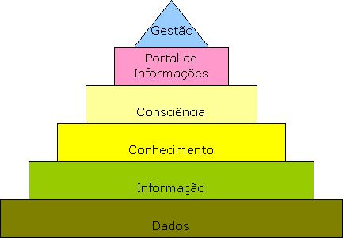
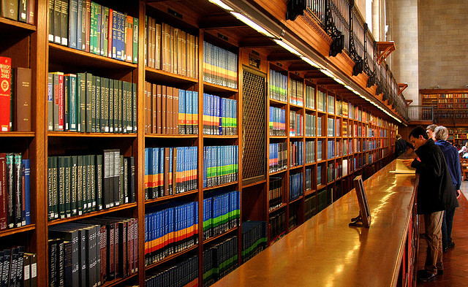
Informação, conhecimento e sentido
É necessário tratar de informação em relação às práticas institucionalizadas da informação na sociedade moderna. Ou seja, nos locais que trabalham com informação...

Slide 3
Teoria Matemática da Informação
O objetivo da teoria matemática da informação é obter a máxima economia de tempo, energia e dinheiro, através de sinais e canais técnicos de transmissão.
Os significados das mensagens não são pois, objetos desta teoria. Weaver (1977) um dos fundadores desta teoria dizia que as preocupações estão voltadas aos problemas técnicos de transmissão e NÃO semânticos.
Emissor
Mensagem
Receptor

Slide 4
Conceitos básicos da TI (informação como medida)
A TI se interessa pelo funcionamento dos sinais, ou seja, das transformações energéticas mediante o que está codificado como mensagem e que serão posteriormente decodificadas.
NÃO TRABALHAMOS COM SIGNO – SGDO + SGTE
Na TI a mensagem é codificada por uma sequência de sinais selecionados de um repertório. Sendo que,
EMISSOR e RECEPTOR são definidos como “apenas” operadores que codificam e decodificam mensagens, sejam eles máquinas ou pessoas.
A informação, neste caso, é a “medida” da frequência relativa, ou de probabilidade de ocorrência de um sinal ou de uma mensagem.

Slide 5
Redundância
A redundância equivale à redução informativa a respeito da quantidade de informação que poderia ser transmitida mediante a mesma quantidade de sinais se todas elas tivessem sido eleitas como igualmente prováveis.
Evita ruído, ou seja, as perturbações ou distorções não intencionadas que afetam o canal.
A redundância é a repetição que pretende fazer a mensagem mais inteligível.

Slide 6
entropia
É a medida do grau de desordem que se tem na combinação entre elementos díspares dentro de um sistema fechado.
Ou seja, a entropia é a medida de improbabilidade de uma configuração: quanto mais desordenado um sistema, menos previsível será.
Porém, como afirma Moles (1975, p. 263) “a mensagem é intencional e isto remedeia a desordem do universo”.
Neste sentido, é preciso ater-se ao papel que desempenham os processos comunicativo-informativos como processos de organização, de introdução de entropia negativa.
Ou seja, os processos comunicativos podem tornar o universo ordenado e mais previsível.

Slide 7
Usos e abusos do modelo e m r
A polissemia da noção de comunicação deu vigor à sua extensão à domínios múltiplos e heterogêneos.
Concepção seletiva/digital de sinais – compõem a mensagem informacional na TI.
Concepção funcionalista dos signos linguísticos – estudos de fonologia da Escola de Praga e do Estruturalismo de Saussurre.

Slide 8
Representação canônica do modelo universal de comunicação
CÓDIGO
MENSAGEM
MENSAGEM
SINAL
SINAL
CANAL
FONTE
EMISSOR
RECEPTOR
DESTINO
FONTE DE RUÍDO

Slide 9
Usos e abusos do modelo e m r
O esquema E M R sugere a objetivação da ação comunicativa em termos de estímulo-resposta, em termos de atividade unidirecional e instrumental, enquanto interação simbólica ou ação estratégica.
PROBLEMA RELACIONADO AO MODELO
Levando em conta a heterogeneidade interna dos sujeitos e da cultura é possível objetivar validamente a comunicação social em termos da sequência E M R?

Slide 10
Os sujeitos e os códigos
A recepção é também uma atividade, uma construção de sentido análoga a que requer a produção da mensagem. Ou seja, recepção não é somente identificação de um sinal mas também sua interpretação.
EMISSÃO E RECEPÇÃO
As atividades emissiva e receptiva são interdependentes, se condicionam entre si: ao produzir uma mensagem (o texto), o emissor normalmente antecipa a interpretação do receptor; que ao interpretar o texto, normalmente propõe certas hipóteses sobre os propósitos do emissor, sobre a forma textual e o contexto, etc.
O emissor e o receptor não são instâncias vazias como coloca a “ilusão telegráfica”, que afirma que os mesmos realizam funções meramente operativas como codificar e decodificar.

Slide 11
Competência comunicativa
É a capacidade de produzir/interpretar mensagens de forma razoável e contextualizada.
São sujeitos comunicativamente competentes os que, além da competência linguística (falar/comunicar) também possuem conhecimentos implícitos de normas psicológicas, culturais e sociais.

Slide 12
Comunicação e reflexividade
Grande parte da atividade comunicativa consiste em produzir a inteligibilidade e a normalidade de nossas intervenções e aguardar as de nossos interlocutores, definindo de maneira implícita o sentido compartilhado da atividade que realizamos.
Um elemento reflexivo deve estar necessariamente presente na visão dos acontecimentos de cada participante: uma correta visão de uma cena deve incluir vê-la como parte dela mesma.

Slide 13
Redução estatística da informação e redução objetiva da mensagem
A importância do conceito estatístico, formal, da informação em relação ao mundo contemporâneo é evidente: tem-se permitido a digitalização de figuras, letras, sons e imagens e o projeto de máquinas capazes de processar, armazenar e transmitir signos à distância (remotamente).
CONCEITO DE MENSAGEM OBJETIVISTA
O conceito de mensagem é demasiadamente objetivista pois nos faz pensar os processos comunicativos como o “intercâmbio de alguma coisa”.
MENSAGEM DEVE SER CONTEXTUALIZADA
Para que a mensagem possa ser entendida pelo receptor é necessário que este a confronte com outras mensagens, experiências prévias, e suas expectativas a respeito de outras mensagens.

Slide 14
Acepção operacional, semântico-cognitiva e sócio-discursiva da informação
Informação (Realização) | Informação (Ação) | Níveis de Pertinência
Probabilidade de um sinal ou acontecimento Grau de ordem ou de complexidade | Controle de transmissão | Técnico-operacional
Conteúdo cognitivo ou proposicional | Atividade cognitiva | Cognitivo / Semântico
Instituição e prática da sociedade moderna | Produção e difusão textual industrializadas | Social prático-discursivo

Slide 15
Comunicação
Os processos de comunicação organizam e convertem os dados em unidades de informação, que constitui a matéria-prima do pensamento, a decisão e a aprendizagem.

Slide 16
Complexidade da informação na sociedade contemporânea
Desde meados de 1900, o capitalismo se reorganiza dentro de um processo de mudança sem precedentes: a produção, o consumo, o espaço político, a vida cotidiana, se veem sacudidas pela progressiva implantação de novos meios eletrônicos, como a televisão e a informática, pelo papel fundamental da informação como processo e recurso estratégico e pela crescente “mundialização” da economia e do mercado.

Slide 17
Teoria geral da informação (TGI)
A TGI propõe-se a analisar e explicar os processos de informação adotando como marco teórico o conjunto das teorias da sociedade que se colocam em termos da teoria da comunicação e que compartilham o interesse pelo problema central do sentido.
O SENTIDO não é um dado, mas uma construção comunicativa ou dialógica. Não se trata então, de um objeto, mas do processo em que a relação intersubjetiva se objetiva e se expressa.

Slide 18
Teoria geral da informação (TGI)
O processo de sentido ou “semiose”, de acordo com Morris (1938) pode ser analisado a partir de três perspectivas; a sintática, a semântica e a pragmática.
PERSPECTIVA SINTÁTICA: relação dos signos entre si.
PERSPECTIVA SEMÂNTICA: relações entre os signos e as representações proporcionadas por eles.
PERSPECTIVA PRAGMÁTICA: relações entre os signos e seus intérpretes.

Slide 19
Teoria geral da informação (TGI)
As novas orientações prestaram atenção a construção das relações comunicativas pelas práticas textuais - e não a transmissão de mensagens – e a revalorização da atividade estratégica e interpretativa dos destinatários – frente a tradicional sobrevalorização da atividade emissiva.

Slide 20
Condições histórico-culturais da informação
O narrador e seu saber
O regime do saber corresponde aos modos de aquisição e organização social de conhecer em que:
(1º) os conhecimentos teóricos e práticos estão fortemente entrelaçados;
(2º) não se tem produzido uma diferenciação das discursividades científica, moral-política, estética, etc. nem de seus respectivos âmbitos de institucionalização e prática social, e;
(3º) o sujeito coletivo dos saberes-discursos é uma comunidade social.

Slide 21
Comunidade de sentido
A comunidade tradicional é uma comunidade de sentimento, em que, junto ao saber propriamente intelectual ou conceitual, existe um conhecimento que integra também uma dimensão sensível, um conhecimento que, de acordo com a etimologia francesa da palavra, permite nascer-com.

Slide 22
Regime moderno de conhecimento representativo
Supõe:
Divórcio de teoria e prática, de discurso e experiência.
A fragmentação de campos institucionais e discursivos como o científico-teórico, o moral-prático e o estético-expressivo; e as formas correlativas de divisão social do trabalho e do conhecimento.
Uma comunidade hermenêutica sustentada em modos de interpretação e valorização compartilhada, mas sem a presença espaço-temporal de seus membros.

Slide 23
Tribos urbanas
São as comunidades imaginárias, cujos rituais, estilos, signos de identidade, etc. procedem de fontes midiáticas, antes, interpessoais.
A CONSTRUÇÃO DAS IDENTIDADES dos sujeitos culturais tem lugar em um contexto de complexas interações entre o nível grupal-local, os níveis intermediários territoriais e o nível global da cultura midiática.

Slide 24
Regime de informação
O regime de informação se instaura no século XIX, mas conhece em “nossa” época seu momento de apogeu com a implantação universal da tecnologia eletrônica e mais especificamente, com o tratamento digital dos sinais e a manipulação informática dos signos.

Slide 25
Estágios da comunicação
Estágio da comunicação cara a cara – mediados oralmente por correspondências simbólicas;
Estágio dos intercâmbios escritos - mediados pela imprensa por representação de signos;
Estágio dos intercâmbios mediados eletronicamente – caracterizado pelos estímulos informacionais.

Slide 26
Sociedade da informação
Refere-se à sociedade pós-industrial caracterizada por uma rápida mudança tecnológica e pelos desenvolvimentos conseguintes da eletrônica, dos sistemas de processamento da informação e das novas mídias.

